Slide 1

সবাইকে শুভেচ্ছা

Slide 2
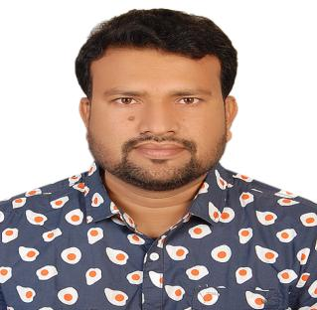
শিক্ষক পরিচিতি
আহসানুল হক
সহকারি শিক্ষক
ভূইশ্বর পাথারহাটি সরকারি প্রাথমিক বিদ্যালয়
সরাইল, ব্রাহ্মণবাড়িয়া ।

Slide 3

পাঠ পরিচিতি
শ্রেণি- চতুর্থ
বিষয়- বাংলা
আজকের পাঠ- কেমন বড়াই ( সম্পূর্ণ কবিতা )

Slide 4
শিখনফল
৮.১.১ ছন্দের স্বাভাবিক গতি ও স্বরভঙ্গি রক্ষা করে ছড়া ও কবিতা আবৃত্তি করতে পারবে।
৮.১.২ স্পষ্ট ও শুব্ধ উচ্চারণে ছড়া ও কবিতা বিষয়বস্তু বলতে পারবে।
১২.১.১ ছন্দে স্বাভাবিক গতি ও স্বরভঙ্গি রক্ষা করে ছড়া ও কবিতা আবৃত্তি করতে পারবে।

Slide 5


Slide 6
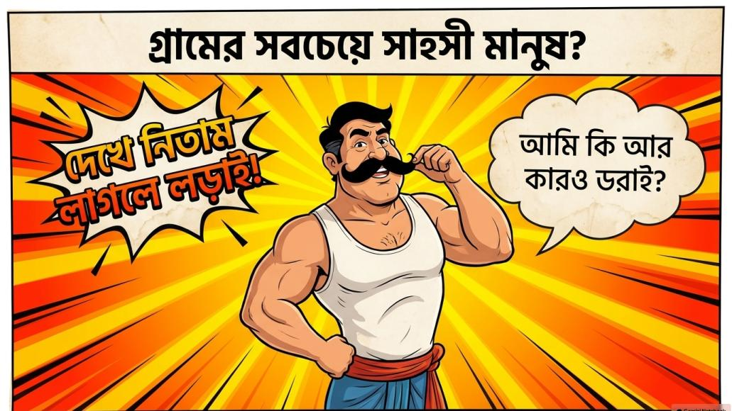

Slide 7
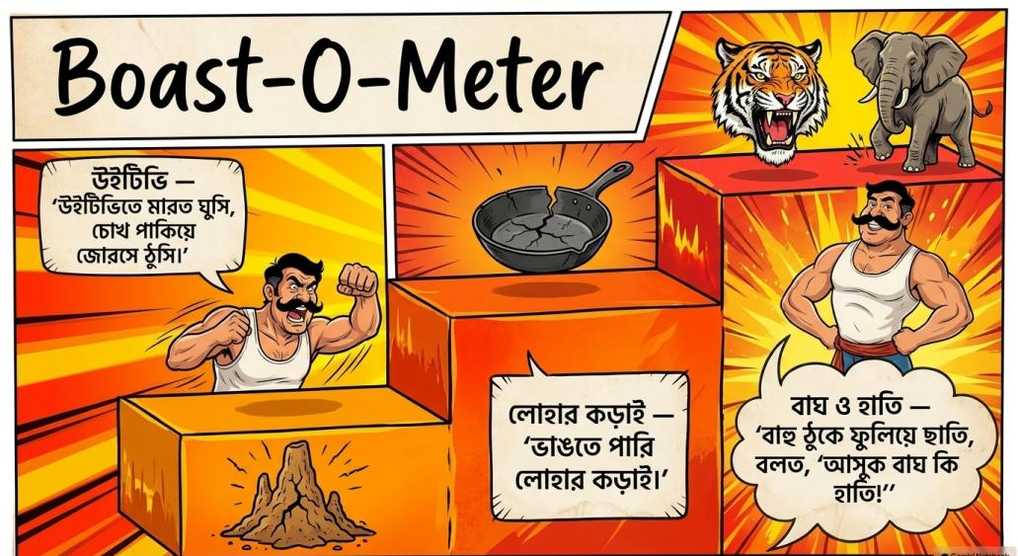

Slide 8
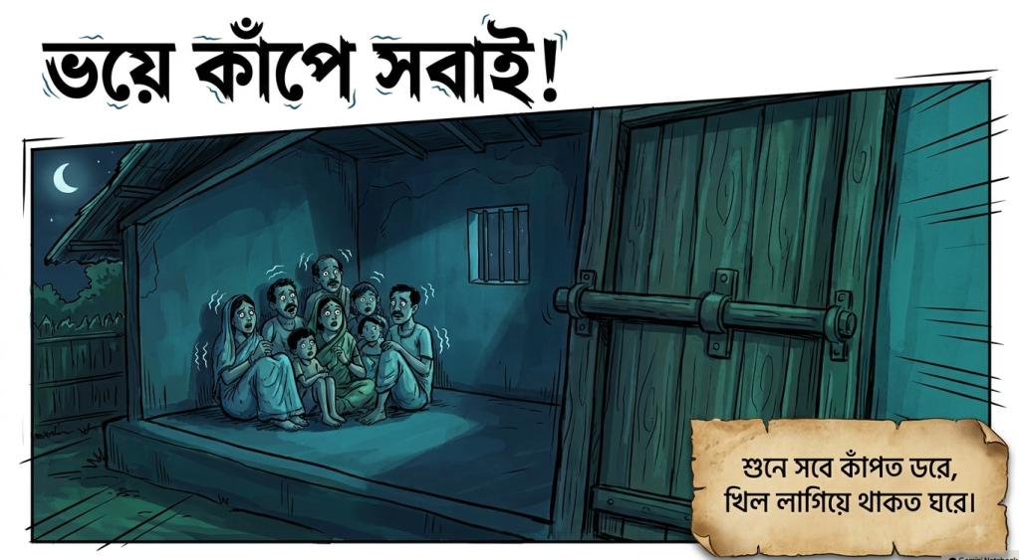

Slide 9
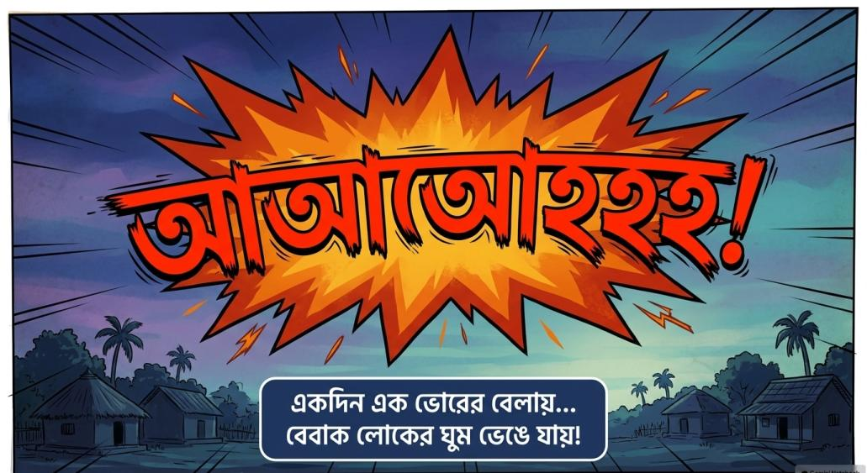

Slide 10
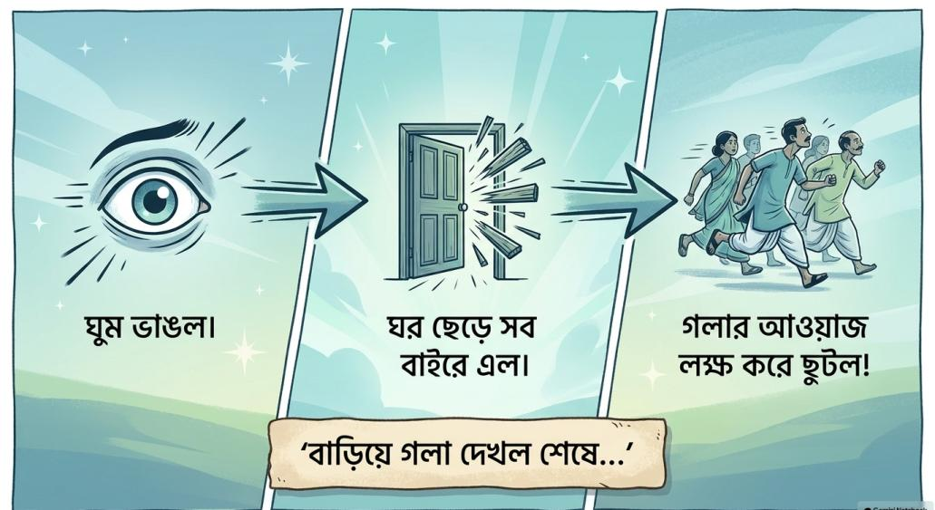

Slide 11
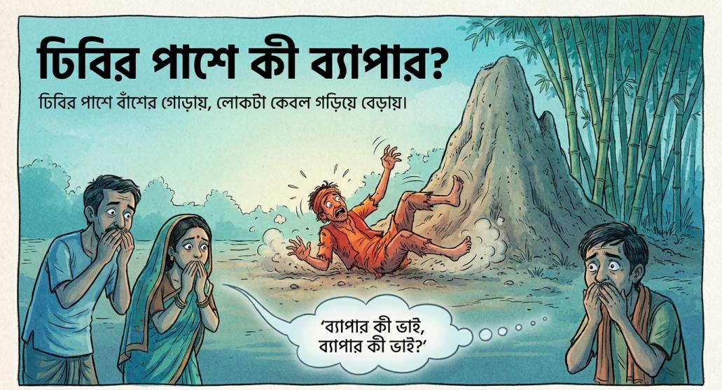

Slide 12
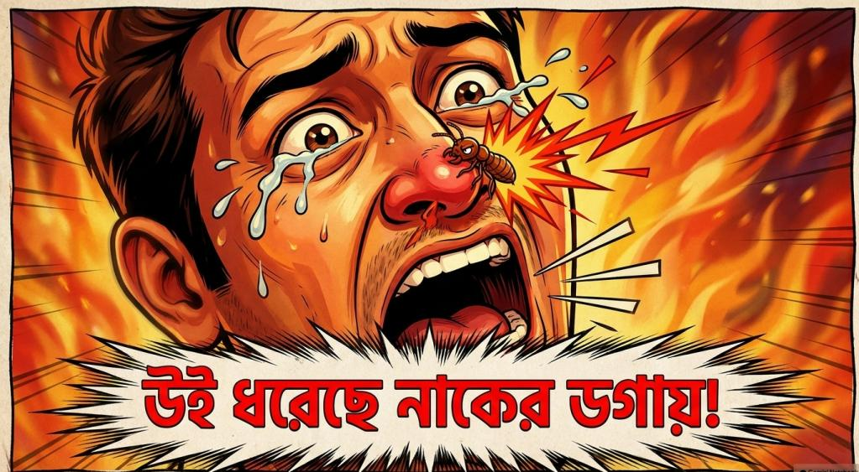

Slide 13
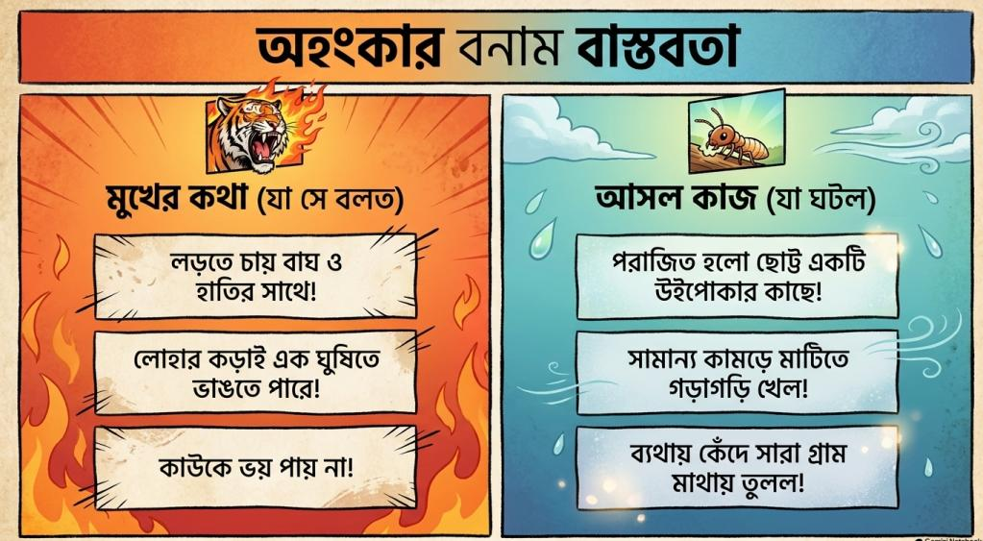

Slide 14
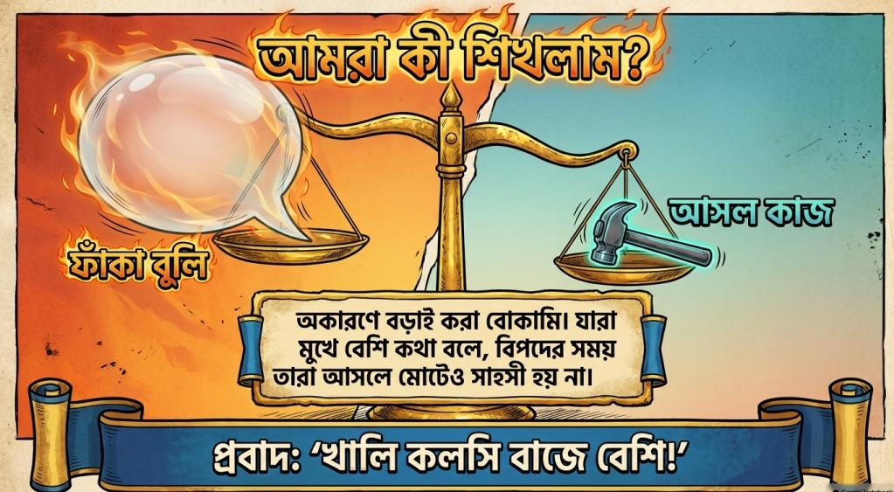

Slide 15
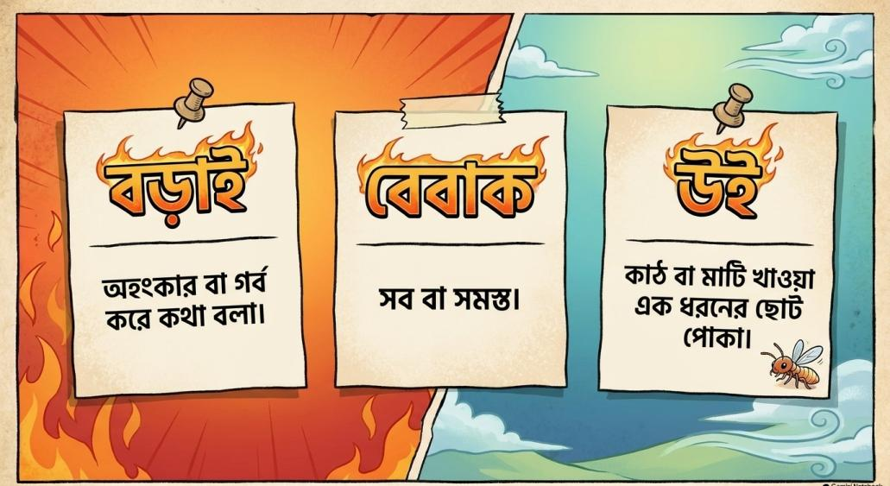

Slide 16
